Slide 1
KIS云专业版固定资产（3）-期末卡片处理
KIS服务营销部
2019.5

Slide 2
目录
期末处理
Surrounding
与总账对账
工作量法
计提折旧

Slide 3
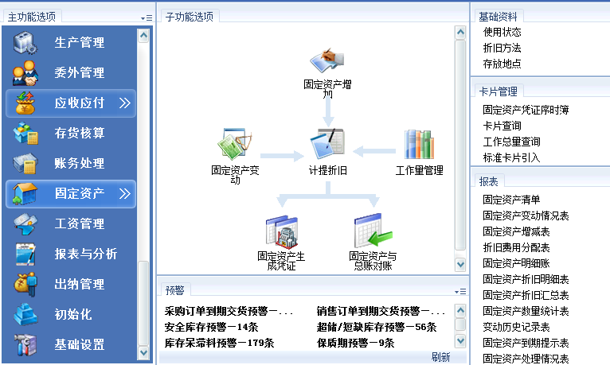
固定资产

Slide 4
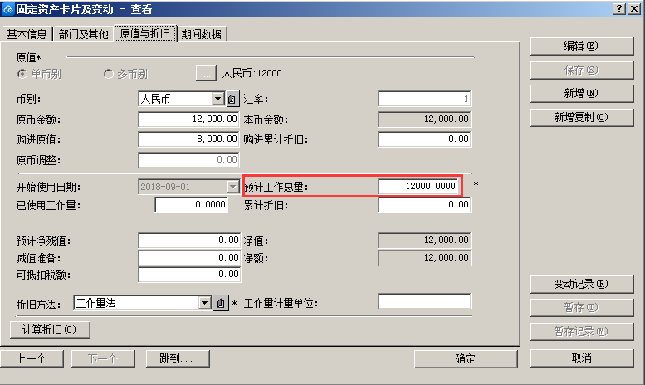
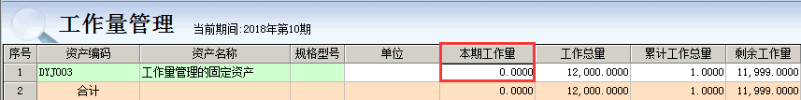
工作量法
工作量法
  “本期工作量”需手工录入，“工作总量”来源于固定资产卡片上“预计工作量”的数据； “累计工作总量”是各期已录入的实际工作量之和，但不包括当期工作量；剩余工作量=工作总量-累计工作总量-本期工作量。

Slide 5
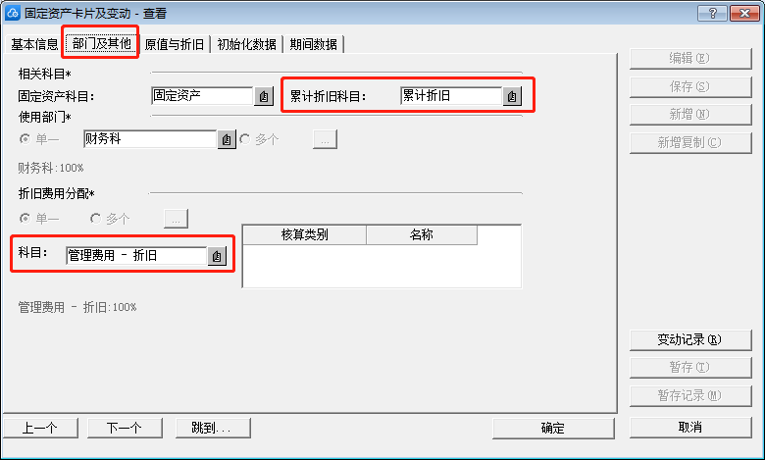
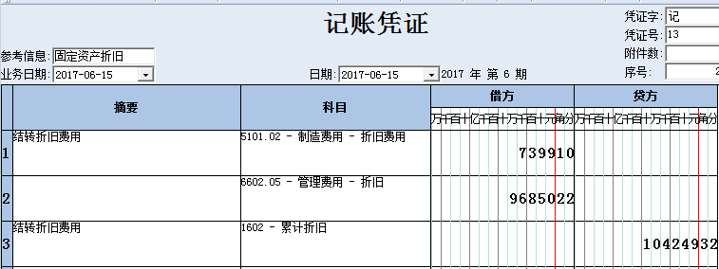
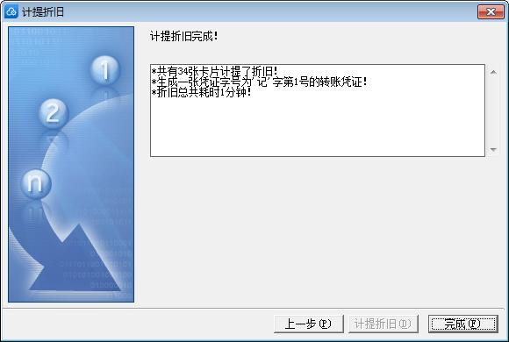
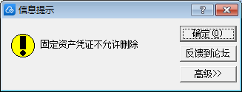
计提折旧
计提折旧
当期新增当期不计提
当期清理当期仍计提
  计提折旧后，新增、变动固定资产卡片，系统需重新计提折旧，否则结账时会提示本期还未计提折旧，不能结账。

Slide 6
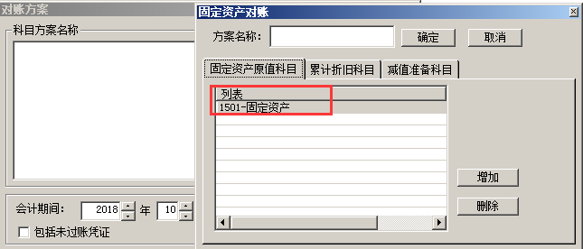
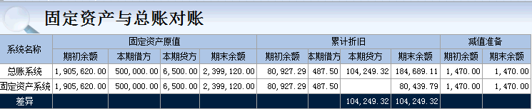
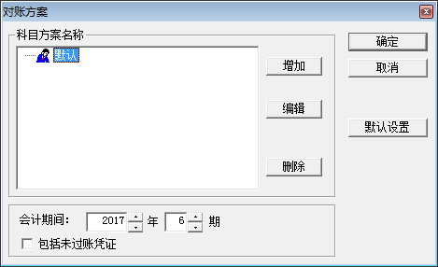
与总账对账
固定资产与总账对账
设置对账方案
对账不平
1、固定资产卡片没有生成凭证
2、卡片生成的凭证手工修改或者删除
3、总账手工新增了关于固定资产的凭证
4、对账方案设置有误

Slide 7
内容回顾
期末处理
Surrounding
与总账对账
工作量法
计提折旧

